Slide 1
Автоматизация монтажа выступлений с проектором в FinalCut
Python скрипт генерирующий проект FinalCut с переключением слайдов

Slide 2
Подготовка
Запустите программу PresentationLogger на компьютере перед презентацией
Запустите exe-файл. В трее появится иконка.
Начнется запись нажатия клавиш на клавиатуре и презентаторе
После лекции закройте программу.
Используйте созданный в папке запуска файл YYYY-mm-dd_H:M:S.txt

Slide 3
Исходные данные для скрипта
Файл txt с переключением слайдов
Папка с JPG файлами презентации.
Для того, чтобы ее сделать в PowerPoint нажмите: File -> Export as Pictures, укажите папку назначения

Slide 4
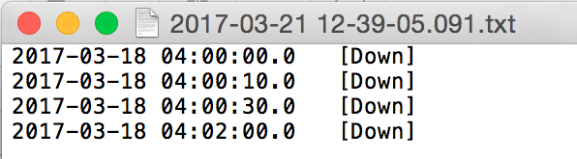
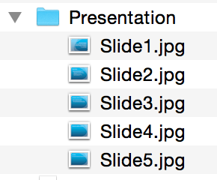
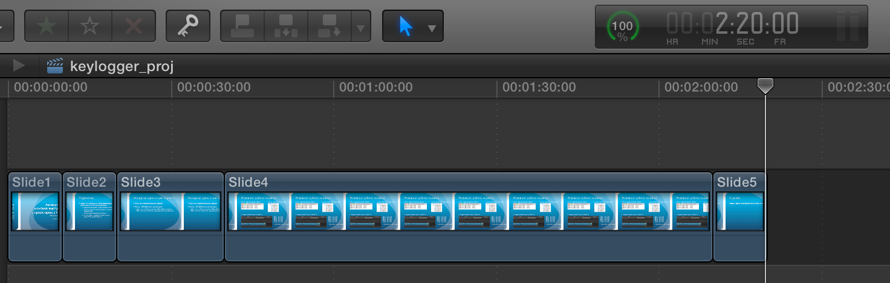
Результат работы скрипта
Файл с переключением слайдов:
Папка с файлами презентации:
Сгенерированный проект в FinalCut:
10 сек – 1-й слайд*
10 сек – 2-й слайд
20 сек – 3-й слайд
90 сек – 4-й слайд
10 сек - 5-й слайд*
* - настройка, т.к. нет данных

Slide 5
Ссылки:
https://github.com/dontsovcmc/FinalCutProjectGenerator

